Slide 1

მსუბუქი ავტომობილების სავალი ნაწილის შეკეთება
აკაკი წერეთლის სახელმწიფო უნივერსიტეტი
პროფესიული და უწყვეტი განათლების ცენტრი

Slide 2
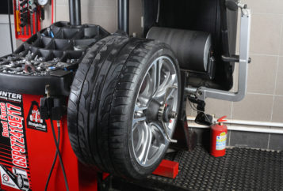
მსუბუქი ავტომობილების სავალი ნაწილის შეკეთება

Slide 3
პროგრამის მოცულობა ქართულენოვანი სტუდენტებისათვის - 58 კრედიტი
პროგრამის ხანგრძლივობა ქართულენოვანი სტუდენტებისათვის - 10 სასწავლო თვე
პროგრამის მოცულობა არაქათულენოვანი სტუდენტებისთვის -73 კრედიტი
პროგრამის ხანგრძლივობა არაქაუთლენოვანი სტუდენტებისთვის - 13 სასწავლო თვე

Slide 4
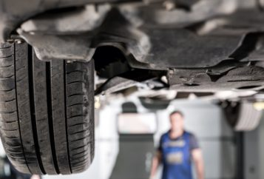
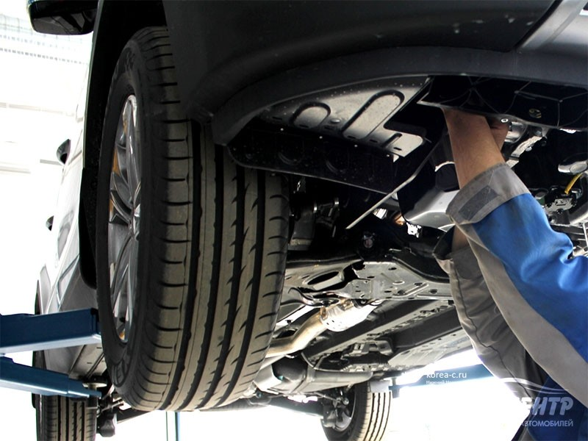
დაშვების წინაპირობა: საბაზო განათლება

Slide 5
მოდულის დასახელება
მეწარმეობა
ინფორმაციული წიგნიერება
რაოდენობრივი წიგნიერება
ინტერპერსონალური კომუნიკაცია
სამოქალაქო განათლება
უცხოური ენა
მოდულის დასახელება კრედიტი
შრომის უსაფრთხოება და გარემოს დაცვა
ზოგადი ელექტროტექნიკის საფუძვლები
დამკვეთთან ურთიერთობა
საზეინკლო საქმის საფუძვლები
გაცნობითი პრაქტიკა - ავტოსატრანსპორტო საშუალებებისა და სპეცდანიშნულების ავტოტრანსპორტის სერვისები

Slide 6
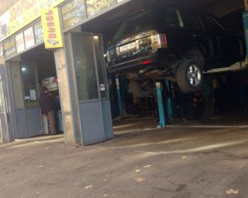
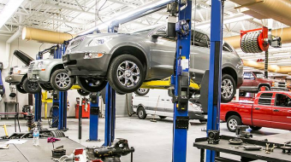
სად შეიძლება დასაქმდე

Slide 7
მსუბუქი ავტომობილის შეკეთებაში საბაზო პროფესიული კვალიფიკაციის მფლობელს შეუძლია დასაქმდეს
ავტომობილის სავალი ნაწილის ტექნიკოსად
სავალი ნაწილის მექანიკოსად (საავტომობილო ტრანსპორტი)
სავალი ნაწილის მექანიკოსად ავტოსერვისის მექანიკოსად.

Slide 8
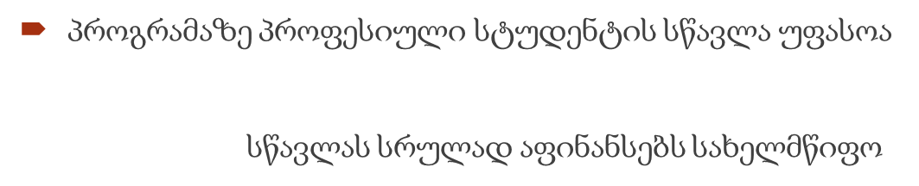
პროფესიულ პროგრამაზე სწავლის მსურველთა
რეგისტრაცია მიმდინარეობს 2022 წლის 2 მაისიდან 22 აგვისტოს ჩათვლით:
რეგისტრაციის გავლა შესაძლებელია ვებ- გვერდზე: vet.emis.ge ან თამარ მეფის ქ. 59 (აწსუ I კორპუსი, N -1107)
პროგრამაზე ჩარიცხვა მოხდება მოტივაციური გასაუბრების საფუძველზე.
დამატებითი კითხვების შემთხვევაში მოგვწერეთ Facebook გვერდზე- „აწსუ პროფესიული და უწყვეტი განათლების ცენტრი’’, ან მიმართეთ პროგრამის ხელმძღვანელს . ( ფრიდონ გოგიაშვილი-577131581)

